Slide 1
Electron + MsSQL

Slide 2
Plik docker-compose.yml:
sqldata:
image: mcr.microsoft.com/mssql/server:2017-latest
environment:
- SA_PASSWORD=Pass@word
- ACCEPT_EULA=Y
ports:
- "1433:1433"

Slide 3
Plik docker-compose.yml:
W folderze gdzie jest docker-compose.yml wydać polecenie:
docker-compose up
rozpocznie się proces pobierania serwera ms sql server 2017

Slide 4
Plik docker-compose.yml:
W folderze gdzie jest docker-compose.yml wydać polecenie:
docker-compose up
rozpocznie się proces pobierania serwera ms sql server 2017

Slide 5
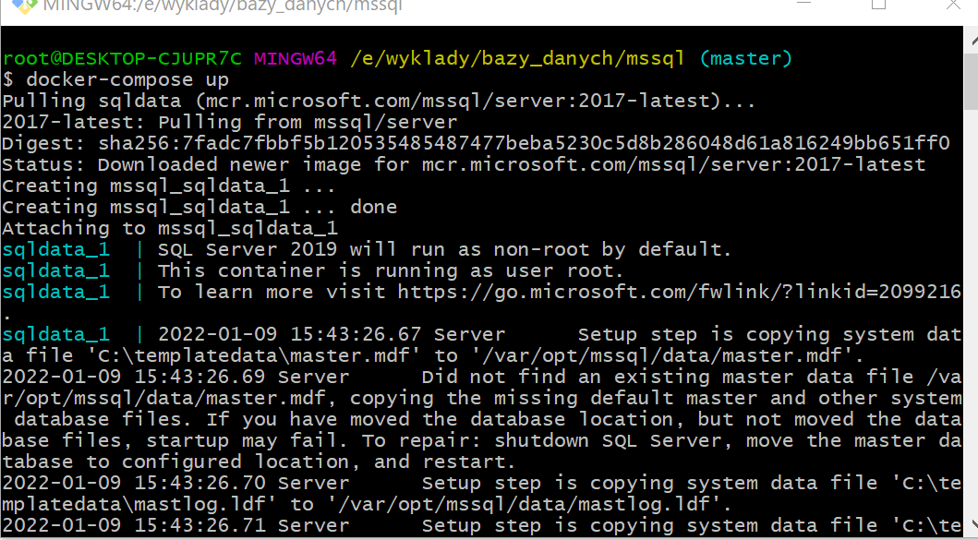
Plik docker-compose.yml:
Po kilku minutach obraz zostanie pobrany i uruchomiony:

Slide 6
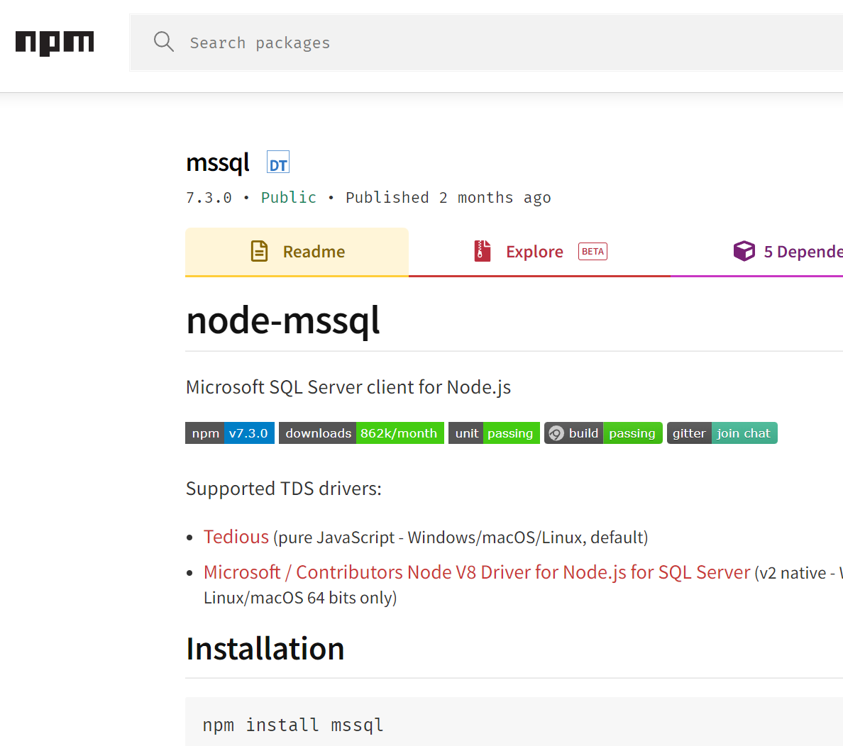
Plik docker-compose.yml:
Zainstalować electron,
Doinstalować sterownik do node.js
(najlepiej w czystym js - odpadnie
problem przebudowania kodu
natywnego) - propozycja:
node-mssql

Slide 7
Plik docker-compose.yml:
Instalacja:

Slide 8
Kod procesu głównego:
const { app, BrowserWindow} = require('electron');
const path = require('path');
let window;
function createWindow() {
window = new BrowserWindow({
webPreferences: {
nodeIntegration: true, contextIsolation: false,
},
});
window.loadFile('index.html');
window.openDevTools();
window.on('closed', ()=>{ window = null;});
}
app.whenReady().then(() => {
createWindow();
})
app.on('window-all-closed', () => {
if (process.platform !== 'darwin') {
app.quit()
}
})

Slide 9
Kod procesu głównego:
Tworzenie bazy danych:
<!DOCTYPE html>
<head>
<title>Bazy Danych</title>
</head>
<body>
<div>
<button onclick="createDatabase();"> Create database </button>
</div>
<script>
const sql = require('mssql');
async function createDatabase(){
await sql.connect('Server=127.0.0.1,1433;User Id=sa;Password=Pass@word;TrustServerCertificate=true');
const result = await sql.query`CREATE DATABASE bazy`;
console.log(result);
}
</script>
</body>
</html>

Slide 10
Tworzenie bazy danych:
Przy drugiej próbie stworzenia (przy tak wydanym poleceniu) pojawi się błąd - pamiętać o tym:

Slide 11
Tworzenie tabeli:
łączenie z bazą i tworzenie tabeli:
<body>
<div>
<button onclick="createDatabase();"> Tworzenie tabeli</button>
</div>
<script>
const sql = require('mssql');
async function createDatabase(){
await sql.connect('Server=127.0.0.1,1433;User Id=sa;Password=Pass@word;Database=bazy;TrustServerCertificate=true');
const result = await sql.query`CREATE TABLE tab(a varchar(100), b varchar(100))
`;
console.log(result);
}
</script>
</body>

Slide 12
Tworzenie tabeli:
łączenie z bazą i tworzenie tabeli:
<body>
<div>
<button onclick="createDatabase();"> Tworzenie tabeli</button>
</div>
<script>
const sql = require('mssql');
async function createDatabase(){
await sql.connect('Server=127.0.0.1,1433;User Id=sa;Password=Pass@word;Database=bazy;TrustServerCertificate=true');
const result = await sql.query`CREATE TABLE tabela(a varchar, b varchar)`;
console.log(result);
}
</script>
</body>

Slide 13
Przeniesienie połączenia na zewnątrz i interface:
<body>
<div>
<button onclick="insertData()"> Dodaj Dane </button>
<button onclick="selectData()"> Wyświetl dane</button>
<button onclick="deleteAllFromTab()"> Czyść tabelę </button>
</div>
<script>
const sql = require('mssql');
sql.connect('Server=127.0.0.1,1433;User Id=sa;Password=Pass@word;Database=bazy;TrustServerCertificate=true');

Slide 14
Dodawanie danych:
async function insertData(){
const tekst1 = Math.round(Math.random()*100)+'abc';
const tekst2 = Math.round(Math.random()*100)+'xyz';
const result = await sql.query(`INSERT INTO tab(a, b) values ('${tekst1}', '${tekst2}')`);
console.log(result);
}

Slide 15
Selekcja i usuwanie:
async function selectData(){
const result = await sql.query`select * from tab`;
console.log(result);
}
async function deleteAllFromTab(){
const result = await sql.query(`DELETE from tab`);
console.log(result);
}

Slide 16
Selekcja i usuwanie:
async function selectData(){
const result = await sql.query`select * from tab`;
console.log(result);
}
async function deleteAllFromTab(){
const result = await sql.query(`DELETE from tab`);
console.log(result);
}

Slide 17
Wyświetlanie w tabeli:
function appendDataToBody(data){
const table = document.createElement('table');
data.forEach(row =>{
const dataRow = document.createElement('tr');
table.append(dataRow);
const cell1 = document.createElement('td');
const cell2 = document.createElement('td');
cell1.innerHTML = row.a;
cell2.innerHTML = row.b;
dataRow.append(cell1);
dataRow.append(cell2);
});
document.body.append(table);
}
async function selectData(){
const result = await sql.query`select * from tab`;
console.log(result);
appendDataToBody(result.recordsets[0]);
}

Slide 18
Wyświetlanie w tabeli:
function appendDataToBody(data){
const table = document.createElement('table');
data.forEach(row =>{
const dataRow = document.createElement('tr');
table.append(dataRow);
const cell1 = document.createElement('td');
const cell2 = document.createElement('td');
cell1.innerHTML = row.a;
cell2.innerHTML = row.b;
dataRow.append(cell1);
dataRow.append(cell2);
});
document.body.append(table);
}
async function selectData(){
const result = await sql.query`select * from tab`;
console.log(result);
appendDataToBody(result.recordsets[0]);
}

